Slide 1



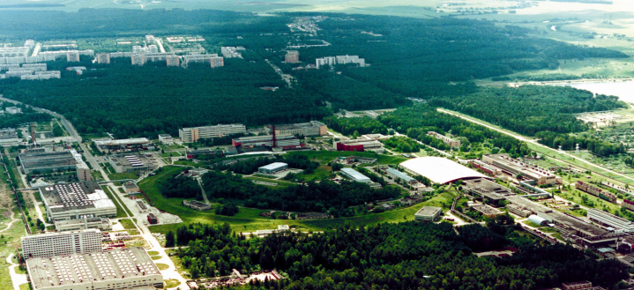
Исследование спиновой зависимости сильного взаимодействия в эксперименте СПАСЧАРМ на У-70
А.Н. Васильев
НИЦ «Курчатовский институт» – ИФВЭ
(от имени сотрудничества СПАСЧАРМ)
Конференция «Физика частиц при средних и высоких энергиях»
СПАСЧАРМ Протвино, 2-5 июня 2026 года

Slide 2
Исследование спиновой зависимости сильного взаимодействия в эксперименте СПАСЧАРМ на У-70
План выступления
Чем интересна и важна спиновая физика в непертурбативной области КХД?
Сотрудничество СПАСЧАРМ
Экспериментальная установка СПАСЧАРМ
Результаты, полученные в СПАСЧАРМ :
а) односпиновые асимметрии на поляризованной мишени
б) поляризация гиперонов и антигипернов на ядрах
в) спиновая выстроенность векторных мезонов на ядрах
Обсуждение полученных результатов
Планы СПАСЧАРМ на ближайшие годы
Планы СПАСЧАРМ на 30-е годы этого века
Заключение
СПАСЧАРМ Протвино, 2-5 июня 2026 года 2

Slide 3
Сотрудничество СПАСЧАРМ
В.В. Абрамов¹, И.Г. Алексеев², Н.А. Бажанов³, А.Н. Васильев^{1,4}, Ю.М. Гончаренко¹, И.С. Городнов³, А.Б.Гриднев⁵ , Н.К. Калугин¹, В.А. Качанов¹, Н.Г. Козленко⁵, Ю.М. Мельник¹, А.П. Мещанин¹, Н.Г. Минаев¹, В.В. Моисеев¹, Д.А. Морозов¹, В.В. Мочалов^{1,4}, А.Б. Неганов³, В.М. Нестеров², Д.В. Новинский⁵ , Л.В. Ногач¹, М.Б. Нурушева⁴, А.Ф. Прудкогляд¹, С.В. Рыжиков¹, А.В. Рязанцев¹, Д.Н. Свирида², Э. И. Самигуллин² , П.А. Семенов^{1,4}, Ю.А. Усов³, А.В. Узунян¹, А.Н. Федоров³ , А.Е. Якутин¹
¹Институт физики высоких энергий им. А.А. Логунова Национального исследовательского центра «Курчатовский институт», 142281, Московская область, город Протвино, пл. Науки, д. 1.
²Национальный исследовательский центр «Курчатовский институт» , 123182, Москва, пл. академика Курчатова, д.1.
Объединенный Институт Ядерных Исследований, 141980, Московская обл., г. Дубна, ул. Жолио-Кюри, д.1
⁴Национальный исследовательский ядерный университет «МИФИ», 115409, г. Москва, Каширское ш., д. 31.
⁵Петербургский институт ядерной физики им. Б.П. Константинова Национального исследовательского центра «Курчатовский институт», 188300, Ленинградская обл., г. Гатчина, мкр. Орлова роща, д. 1.
СПАСЧАРМ Протвино, 2-5 июня 2026 года 3

Slide 4
Сущность спина
Спин является весьма нетривиальной составляющей полного момента импульса со специфическими свойствами, и его природа всё ещё - спустя более 100 лет после открытия (опыт Штерна и Герлаха в 1922 г. и последующее введение спина Гаудсмитом и Уленбеком в 1925 г.)– остаётся тайной.
Спин s в квантовой механике является собственным моментом импульса частиц. В отличие от орбитального момента импульса, спин не связан с перемещением в пространстве частицы, и является её внутренней характеристикой, наподобие массы или заряда.
СПАСЧАРМ Протвино, 2-5 июня 2026 года 4

Slide 5
Чем интересна и важна спиновая физика в непертурбативной области КХД?
Интерес к исследованию спиновой зависимости сильного взаимодействия связан с возможностью изучения динамики взаимодействия и спиновой структуры адронов через взаимодействия партонов, имеющих ненулевой спин. Спиновые эффекты, зависящие от аромата кварков, привлекают внимание исследователей. Например, существование мощных непертурбативных вакуумных глюонных полей (инстантонов) приводит к специфическим спин- и аромато-зависимым взаимодействиям между кварками и глюонами, что лежит в основе наблюдаемых эффектов.
Вакуум КХД генерирует большой аномальный хромомагнитный момент у кварка. Это приводит к кварк-глюонному взаимодействию с переворотом спина. В диссертации Н.С.Корчагина (2014 г, ОИЯИ) на основе этого эффекта вычислена односпиновая асимметрия в инклюзивном образовании пионов. Показано, что этот эффект может приводить к большим односпиновым асимметриям пионов.
Спиновые эффекты в непертурбативной области КХД помогают исследовать такие фундаментальные вопросы, как конфайнмент (пленение цветовых зарядов в бесцветных адронах) и структура вакуума КХД, который заполнен непертурбативными флуктуациями полей.
На сегодняшний день нет теории, которая бы полностью объясняла все наблюдаемые спиновые эффекты в сильных взаимодействиях.
Новые экспериментальные результаты в этой трудной для теоретиков области непертурбативной КХД стимулируют теоретическое осмысление, важны для развития теоретических подходов, поиска новых моделей и возможного создания теории (модели) для описания всех наблюдаемых поляризационных эффектов.
СПАСЧАРМ Протвино, 2-5 июня 2026 года 5

Slide 6
Модель хромомагнитной поляризации кварков
В феноменологической модели ХПК предполагается генерация кругового поперечного хромомагнитного поля Bª в области взаимодействия адронов движущимися кварками-спектаторами. Поляризационные эффекты возникают из-за действия силы Штерна-Герлаха в неоднородном поле Bª на хромомагнитный момент (μª_{Q}) пробного кварка, который войдет в состав наблюдаемого адрона. В модели ХПК учитывается прецессия спинов кварков в хромомагнитном поле, что приводит к зависимости A_{N}(x_{F}) и P_{N}(x_{F}) от x_{F}, а в сильных полях к их осцилляции. Эффект осцилляции A_{N}(x_{F}) наблюдался для реакции p↑ + A →p X на установке ФОДС-2 в ИФВЭ, а для P_{N}(x_{F}) в реакциях p+A →Ξ⁻ X и p + A → Ξ̃^{+,0} X во FNAL. Модель ХПК предсказывает максимальную частоту осцилляции P_{N}(x_{F}) для реакций образования антигиперонов в pA соударениях. В модели ХПК интенсивность поля Bª зависит от числа кварков- и антикварков-спектаторов, которые с разными весами (цветовой фактор λ) дают вклад в частоту осцилляции A_{N}(x_{F}) и P_{N}(x_{F}). При этом вклад кварков-спектаторов из мишени дополнительно подавлен фактором -τ. Зависимость A_{N}(x_{F}) и P_{N}(x_{F}) от взвешенного числа кварков-спектаторов объясняет зависимость не только от кинематических переменных, но и от типа реакции.
Составной частью модели ХПК является база поляризационных данных, которая включает 103 инклюзивных и 30 эксклюзивных реакций. Анализ данных позволяет выделить общие закономерности в зависимости поляризационных эффектов от типа реакции, кинематических переменных, атомного веса мишени и пучка, и множественности частиц в событии. Были получены оценки аномальных хромомагнитных моментов кварков: Δμª_{Q} (u,c) = -0.4902±0.0008, Δμª_{Q} (d,s,b)/ Δμª_{Q} (u,c) = 0.81637±0.0007 ≈ √(2/3. |λ|/τ = 4.674 ± 0.013 ≈ δ – постоянная Фейгенбаума =4.669202…
СПАСЧАРМ Протвино, 2-5 июня 2026 года 6

Slide 7
Физическая программа СПАСЧАРМ
Основной задачей проекта СПАСЧАРМ является детальное исследование различных поляризационных эффектов в процессах образования частиц и резонансов, состоящих из u, d и s–кварков.
Разнообразие начальных и конечных адронных состояний позволяют провести систематическое исследование десятков различных процессов.
Анализ этих данных дает возможность выявить закономерности поведения односпиновых наблюдаемых от аромата участвующих в реакции кварков, и спиновой структуры адронов, содержащих эти кварки, и кинематических переменных.
Сравнение с моделями всей совокупности данных может позволить сделать важный шаг в определении механизма поляризационных явлений и природе таких явлений, как конфайнмент и фрагментация кварков.
При отсутствии поляризованной мишени исследуются поляризация гиперонов и антигиперонов и спиновая выстроенность векторных мезонов.
СПАСЧАРМ Протвино, 2-5 июня 2026 года 7

Slide 8
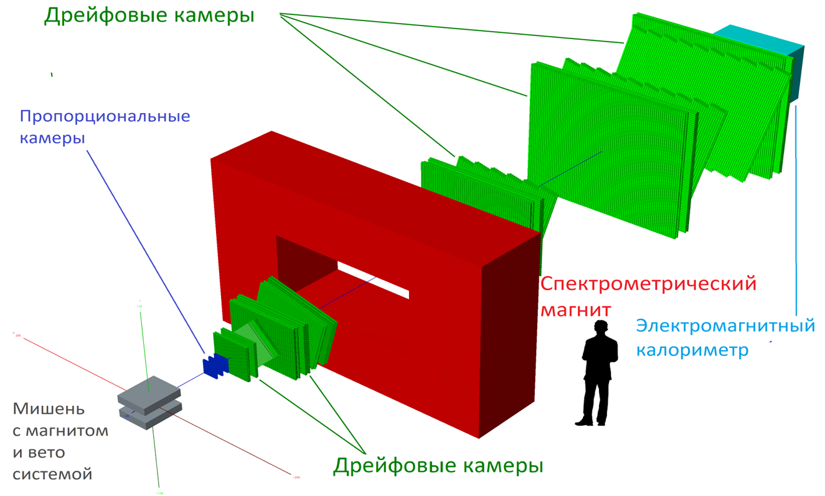
(подготовлена для поляризационных исследований, около 65 плоскостей трековых детекторов)
Экспериментальная установка СПАСЧАРМ
Energy 26,5 GeV, Particles pi/K/pbar=98%, 1.75%,0.15%, Intensity: up to 10⁶
Charged: Δθ_{x} > ±180 mrad, Δθ_{y} ≈ ±120 mrad, 0 < x_{F} < 1, p_{T} < ~2.5 GeV/c
Field in spectrometer magnet 0,7 T (BxL)
СПАСЧАРМ Протвино, 2-5 июня 2026 года 8

Slide 9
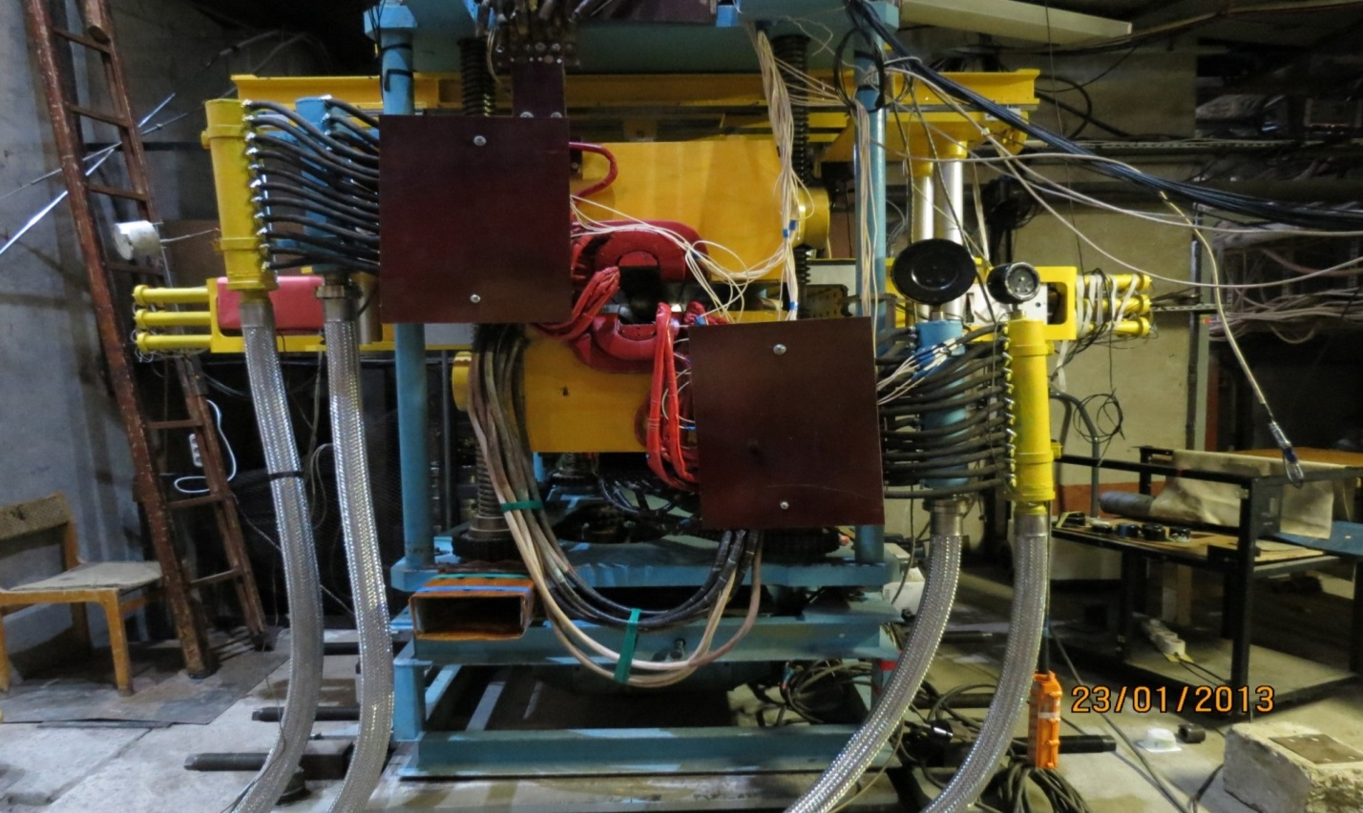
Магнит и поляризованная мишень СПАСЧАРМ
СПАСЧАРМ Протвино, 2-5 июня 2026 года 9

Slide 10
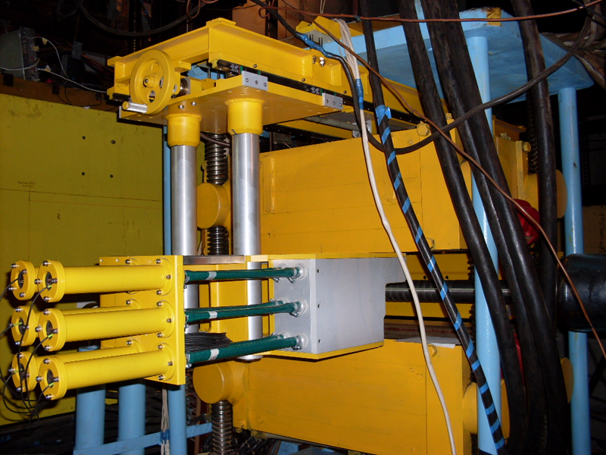
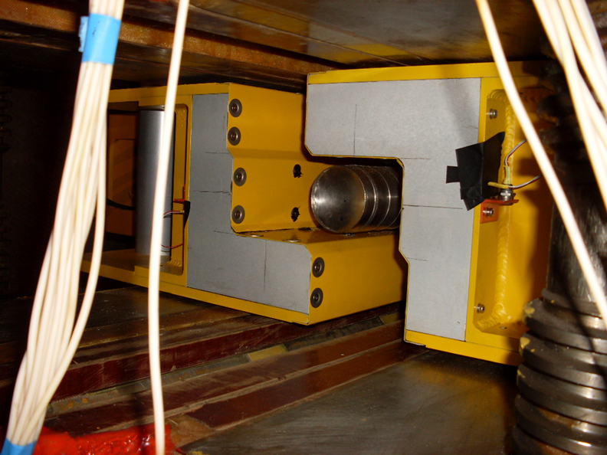
Охранная система вокруг поляризованной мишени
СПАСЧАРМ Протвино, 2-5 июня 2026 года 10

Slide 11
Поляризованная мишень
Сеанс Март-Апрель 2018 года на ускорительном комплексе У-70.
Односпиновые асимметрии в реакциях π- + р(↑) → π+/π- + X
Поляризованная мишень – образец: 99.5% пентанола (С5Н11ОН) и 0.5% ТЕМПО (С3Н18NO), длина образца 200 мм, диаметр 18 мм.
Накачка поляризации идет в течение 4-5 часов на основе ЭПР. Средняя величина поляризации протонов в мишени после накачки 65-70%. Время релаксации поляризации 100 часов.
СПАСЧАРМ Протвино, 2-5 июня 2026 года 11

Slide 12
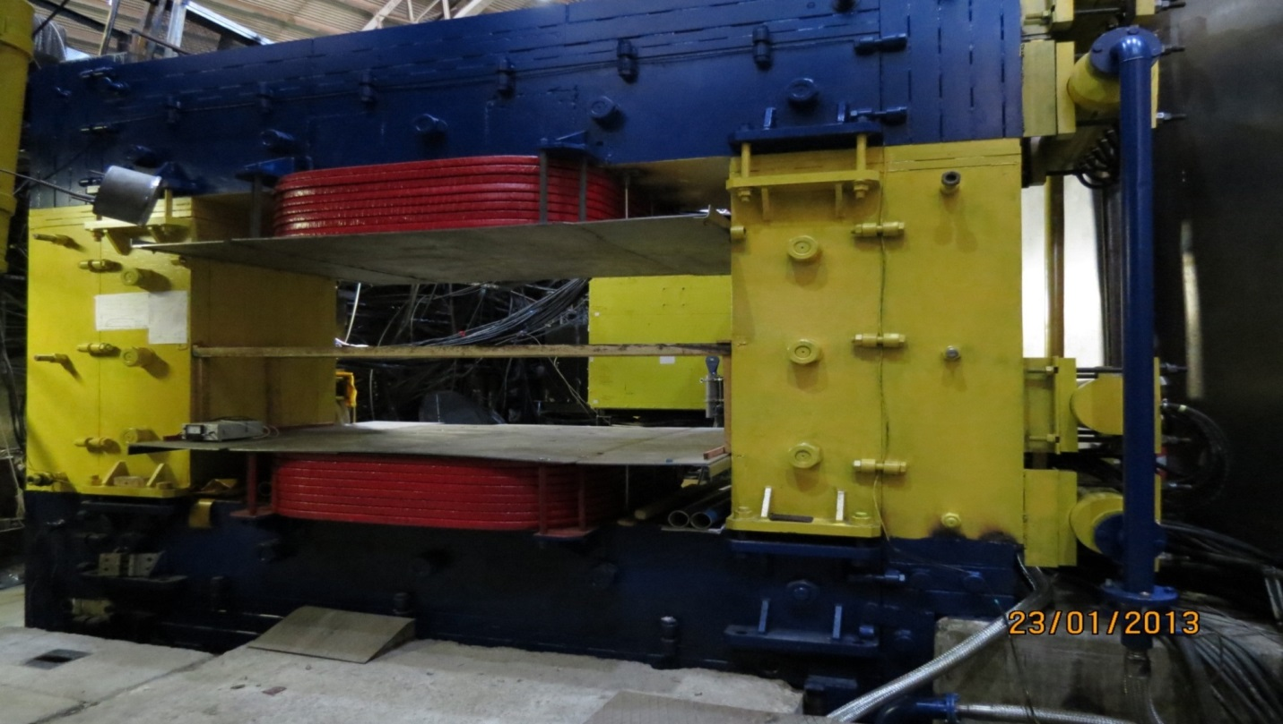
Спектрометрический магнит СПАСЧАРМ
СПАСЧАРМ Протвино, 2-5 июня 2026 года 12

Slide 13
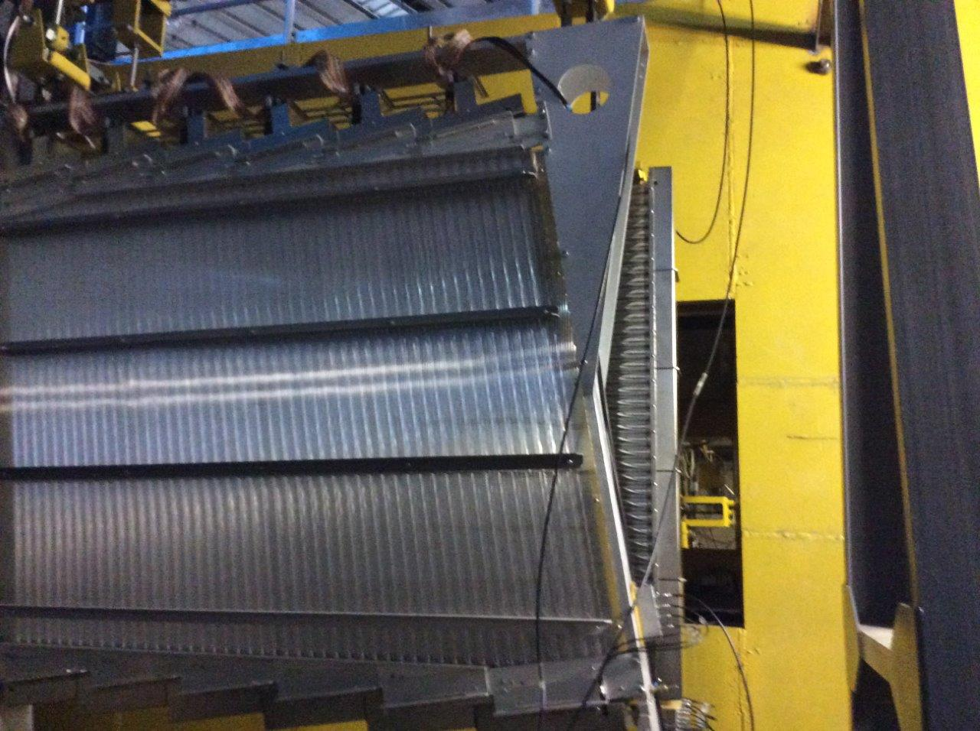
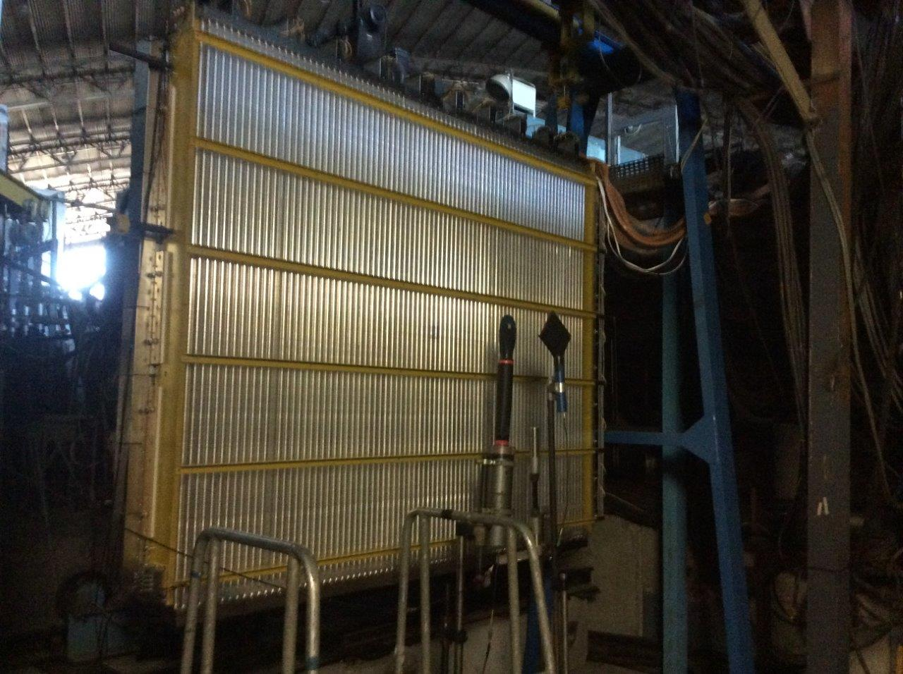
Слева- станция дрейфовых трубок 3 Справа – станция дрейфовых трубок 4
СПАСЧАРМ Протвино, 2-5 июня 2026 года 13

Slide 14
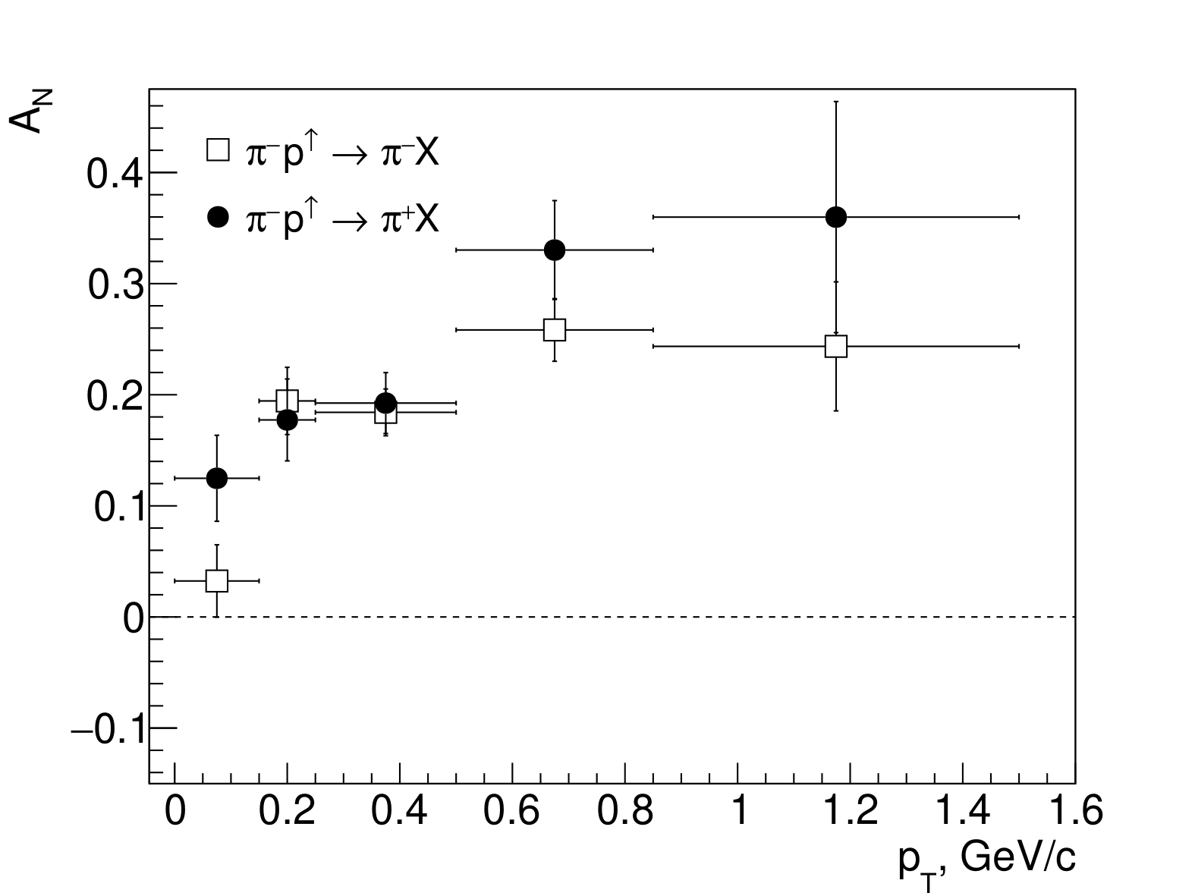
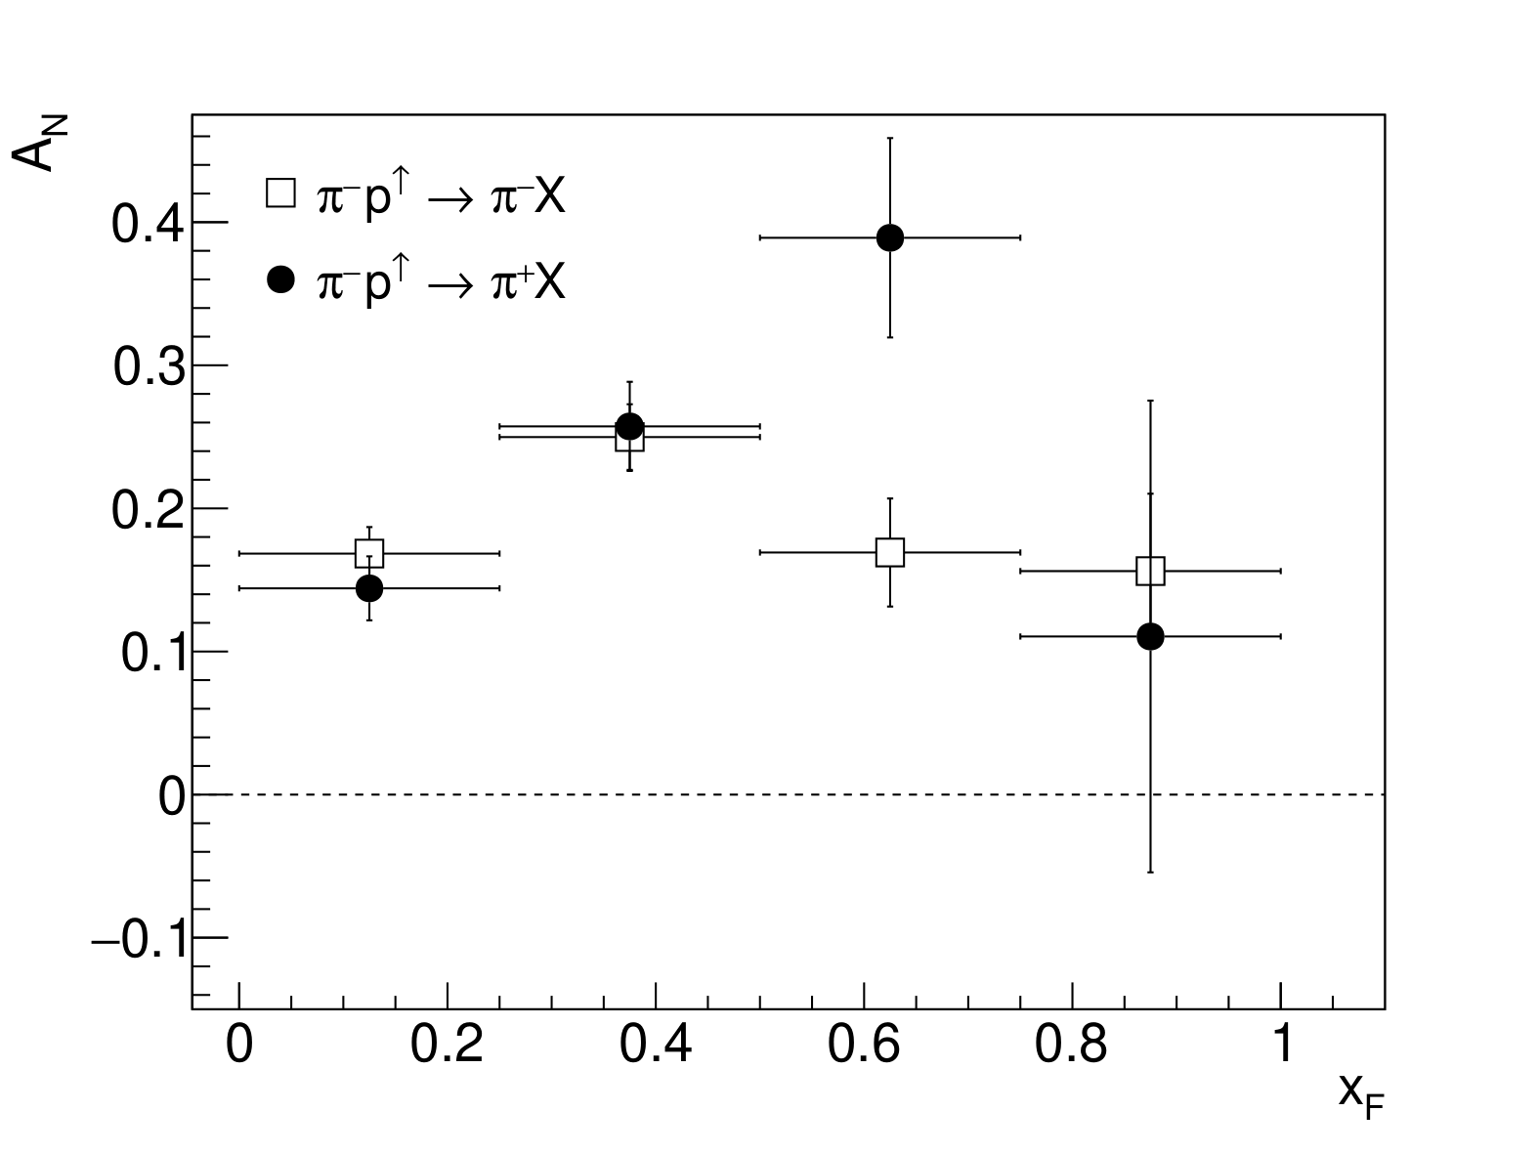
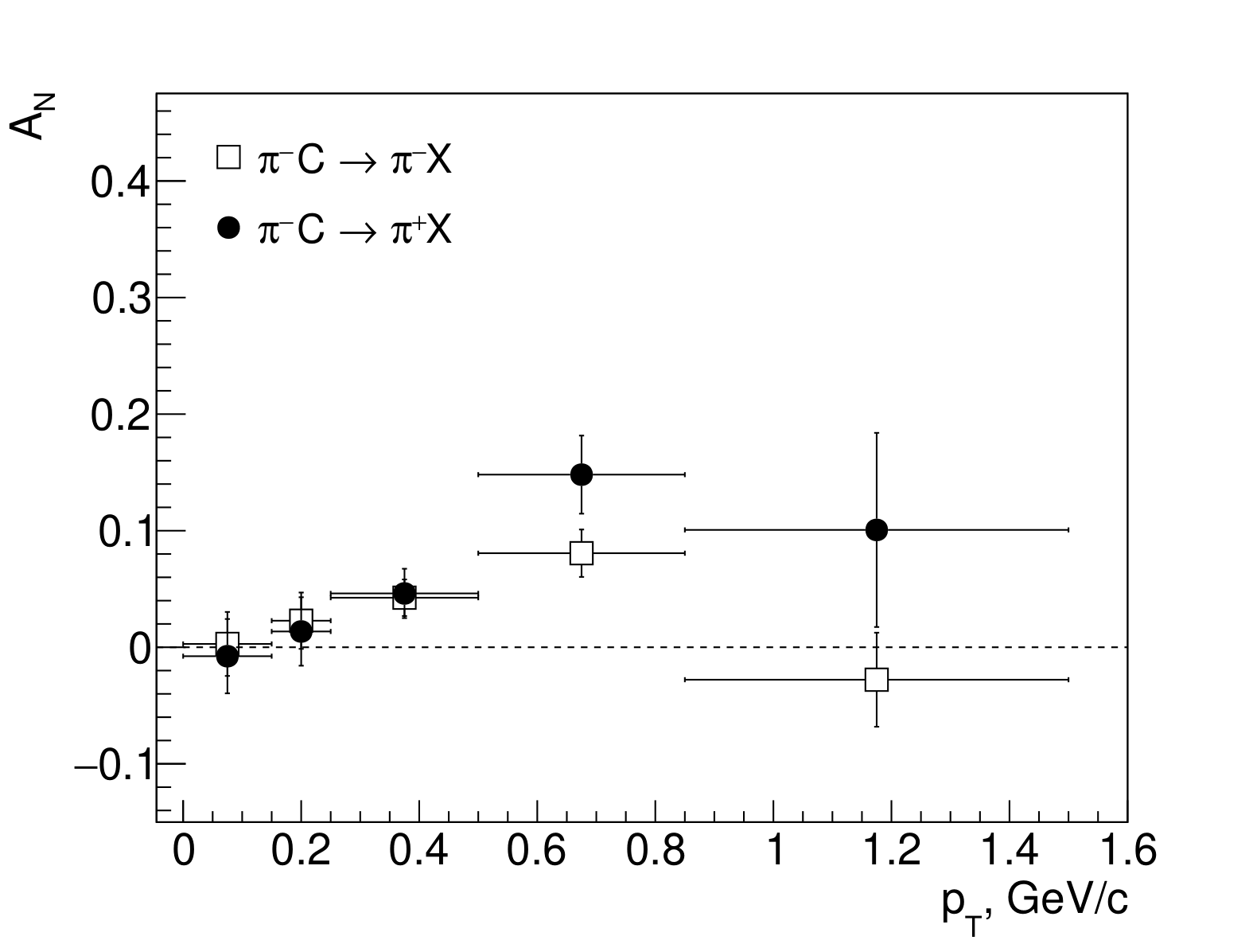
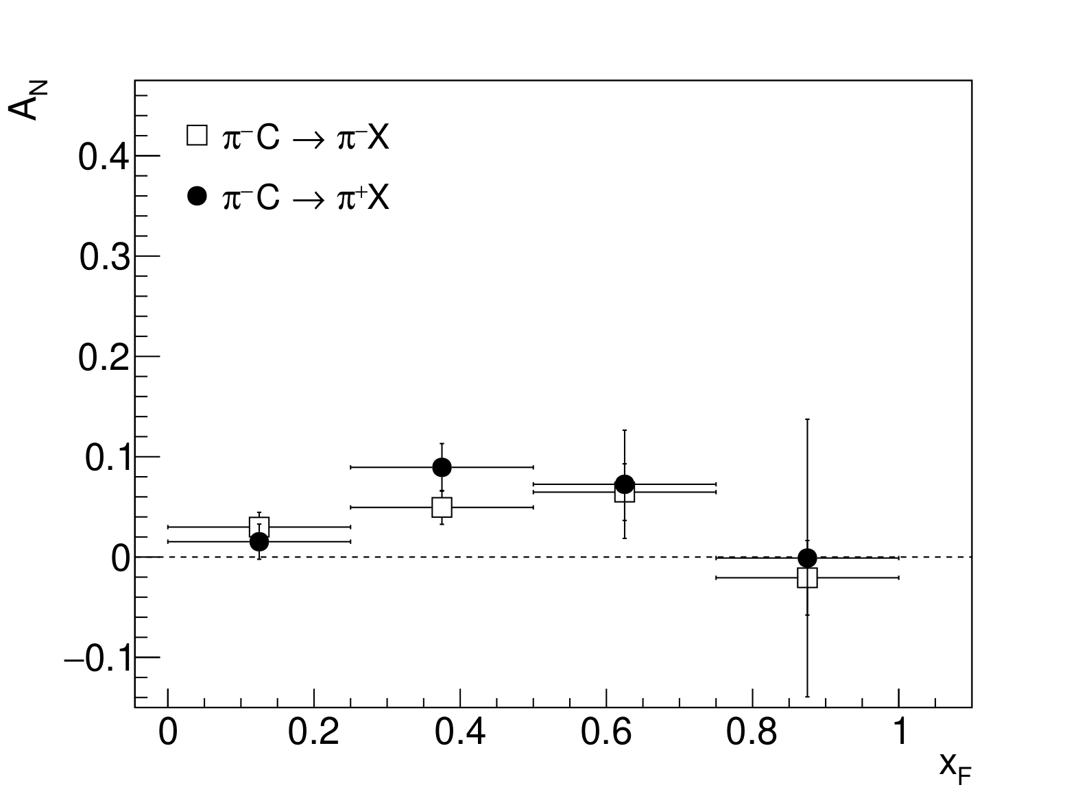
Односпиновая асимметрия в π- и π+ на поляризованной мишени и на углероде
А_{N}
А_{N}
x_{f}
p_{t,}GeV/c
А_{N}
А_{N}
p_{t}
x_{f}
p_{t,}GeV/c
С учетом систематических ошибок односпиновые асимметрии в обеих реакциях, усредненные по области поперечного импульса от 0.2 до 1.5 ГэВ/c, имеют один знак, равны между собой, составляют порядка 20% и на 3𝜎 отличаются от нуля. Письма в ЖЭТФ, том 123, вып. 11 (2026), с. 767 – 773 Доклад В.В. Моисеева на этой конференции.
СПАСЧАРМ Протвино, 2-5 июня 2026 года 14

Slide 15
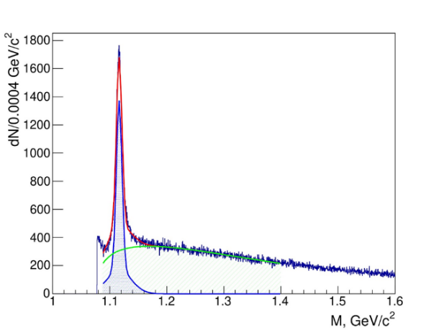
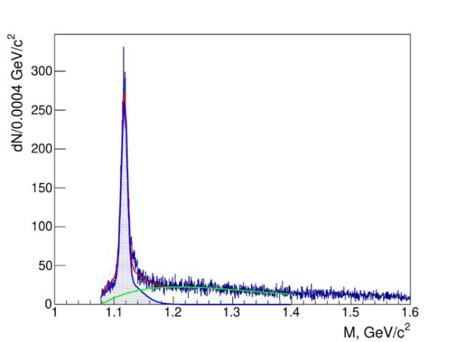
Распределение по массе пары (pπ-)
Распределение по массе пары (pπ-) при использовании всех критериев отбора для
π--мезонного (слева) и K--мезонного (справа) пучка в сеансах 2021 и 2022 гг.
СПАСЧАРМ Протвино, 2-5 июня 2026 года 15

Slide 16
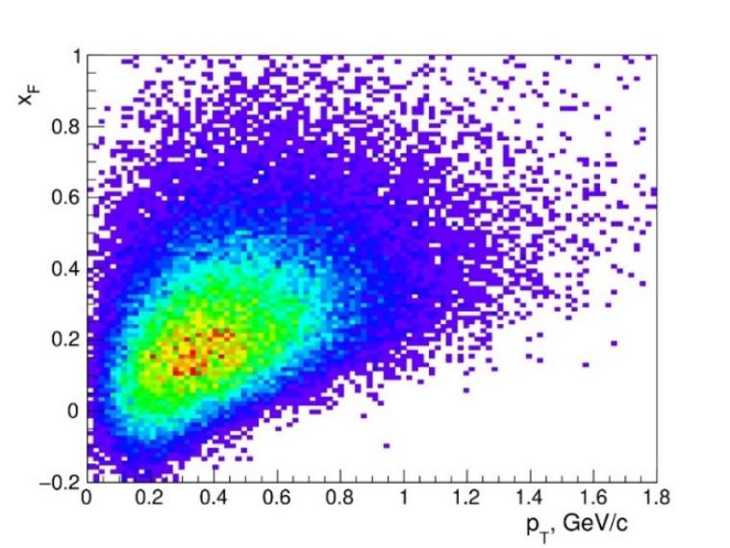
Распределение Λ-гиперонов по кинематическим параметрам p_{T} и x_{F}
СПАСЧАРМ Протвино, 2-5 июня 2026 года 16

Slide 17
Измерение поляризации
Поляризация адронов определяется из угловых распределений продуктов распада. Частичное нарушение четности в слабых распадах гиперонов приводит к определенной зависимости углового распределения продуктов их распада.
В случае распада Λ‑гиперона из состояния с поляризацией P, на π⁻‑мезон и протон, зависимость вероятности вылета протона под углом θ_{p} к направлению вектора поляризации гиперона P имеет вид:
dN/dΩ = (1 + αPe_{p}) / 4π = (1 + αPcosθ_{p}) / 4π.
где e_{p} — единичный вектор в направлении движения протона в системе покоя гиперона.
СПАСЧАРМ Протвино, 2-5 июня 2026 года 17

Slide 18
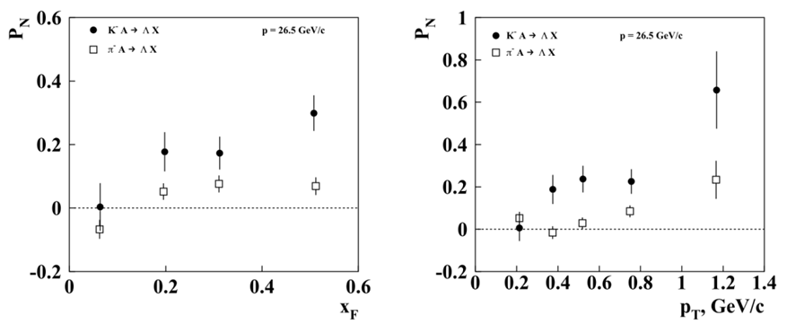
Поляризация Λ-гиперонов на пучке каонов и пионов
Данные на π−-пучке указывают на незначительную среднюю (<P_{N}> = (4.1±1.4)%) поперечную поляризацию гиперонов, за исключением области p_{T} > 1 ГэВ/c, где поляризация равна (23 ± 9)%. Поляризация Λ-гиперонов на K−-пучке, имеющем валентные s-кварки в своем составе, в отличие от данных на π−-пучке, имеет значительную среднюю (<P_{N}> = (18 ± 3)%) положительную величину и растет с увеличением x_{F} и p_{T} . В области p > 1 ГэВ/c P_{N} достигает (66 ± 18)%).
Письма в ЖЭТФ, том 120, вып. 6 (2024), с. 393 – 399
СПАСЧАРМ Протвино, 2-5 июня 2026 года 18

Slide 19
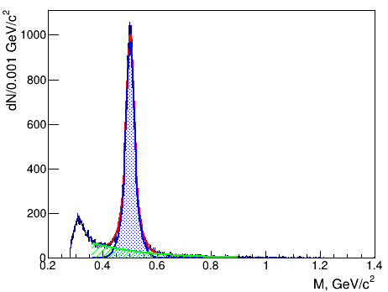
Распределение по массе пары вторичных частиц (π⁺π⁻)
Распределение по массе M пары вторичных частиц (π⁺π⁻), на пучке π⁻. Зеленая кривая описывает фон B(M), а сплошная красная – сумму сигнала и фона, S(M)+B(M). Данные сеанса 2021 г. в интервале 0.61<p_{T}< 1 ГэВ/с.
Поляризация К_{s}⁰ получилась нулевая.
СПАСЧАРМ Протвино, 2-5 июня 2026 года 19

Slide 20
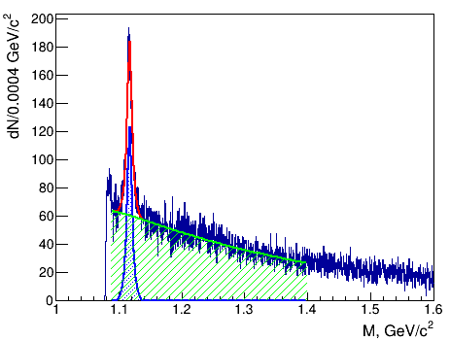
Распределение по массе M пары вторичных частиц (p̃ + π⁺)
Распределение по массе M пары вторичных частиц (p̃ + π⁺), на пучке π⁻. Зеленая кривая описывает фон B(M), а сплошная красная – сумму сигнала и фона, S(M)+B(M). Отношение сигнала к фону, S/B = 1.039 ± 0.026 в интервале масс 1.105 - 1.125 ГэВ/c².
СПАСЧАРАМ Протвино, 2-5 июня 2026 года 20

Slide 21
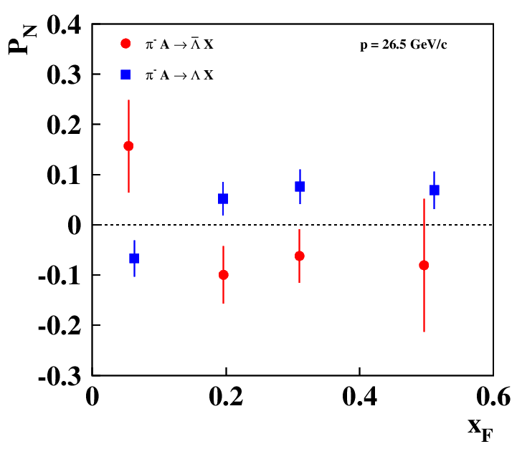
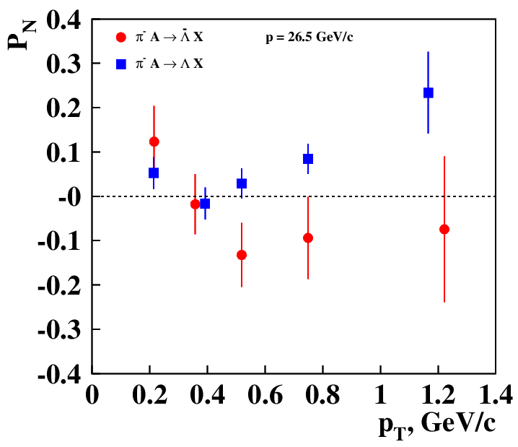
Поляризация Λ и Λ̃ - гиперонов на пучке пионов π⁻A→Λ̃↑ X
Данные на π⁻ пучке указывают на возможную отрицательную поперечную поляризацию Λ̃-гиперонов в области фрагментации пучка, тогда как для Λ-гиперонов наблюдается положительная поляризация в области x_{F}>0.2
Cреднее значение поляризации Λ̃ -гиперонов на π⁻ пучке в области поперечных импульсов 0.3-1.2 ГэВ/c составило (-7.7+4.2)%. Впервые получены данные в области больших значений 0.3≤ x_{F} ≤0.5. Письма в ЖЭТФ – 2026
СПАСЧАРМ Протвино, 2-5 июня 2026 года 21

Slide 22
Измерение спиновой выстроенности векторных мезонов
Спиновые свойства векторных мезонов описываются в терминах матрицы спиновой плотности (эрмитова матрица 3x3). Спин =1 → три проекции на выбранную ось квантования.
Диагональные элементы этой матрицы ρ00,ρ11,ρ1-1 представляют собой относительные вероятности мезону иметь 0,+1,-1 проекции спина на ось квантования.
Если нет спиновой выстроенности при рождении векторного мезона, то никакое из направлений проекции спина не выделено. Проекции спина равновероятны, (ρ00=ρ11=ρ1-1= 1/3), т.е., еще раз - для вектора спина нет выделенного направления в пространстве. В противном случае говорят о наличии спиновой выстроенности вдоль оси квантования(spin alignment).
Элементы матрицы могут быть определены из измерений угловых распределений продуктов распада векторного мезона.
К*- (892)
СПАСЧАРМ Протвино, 2-5 июня 2026 года 22

Slide 23
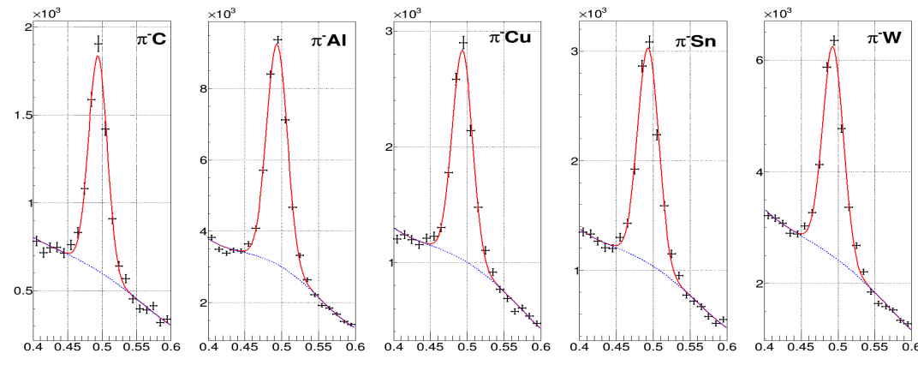
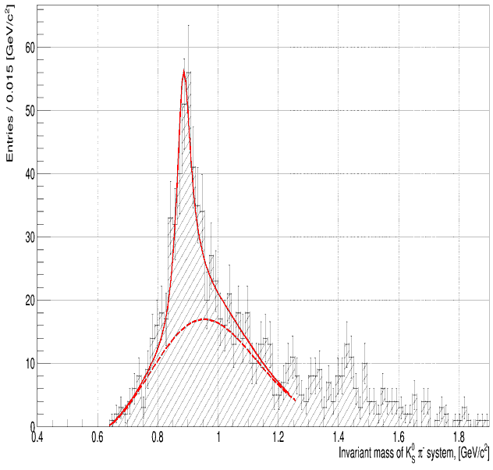
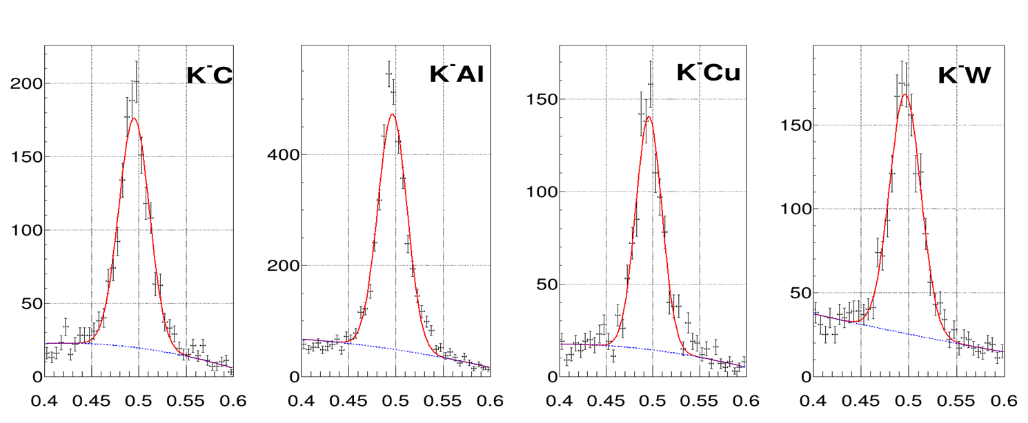
K_{s} reconstruction [ К*- (892) → K_{s} + π- ]
К*- (892)
СПАСЧАРМ Протвино, 2-5 июня 2026 года 23

Slide 24
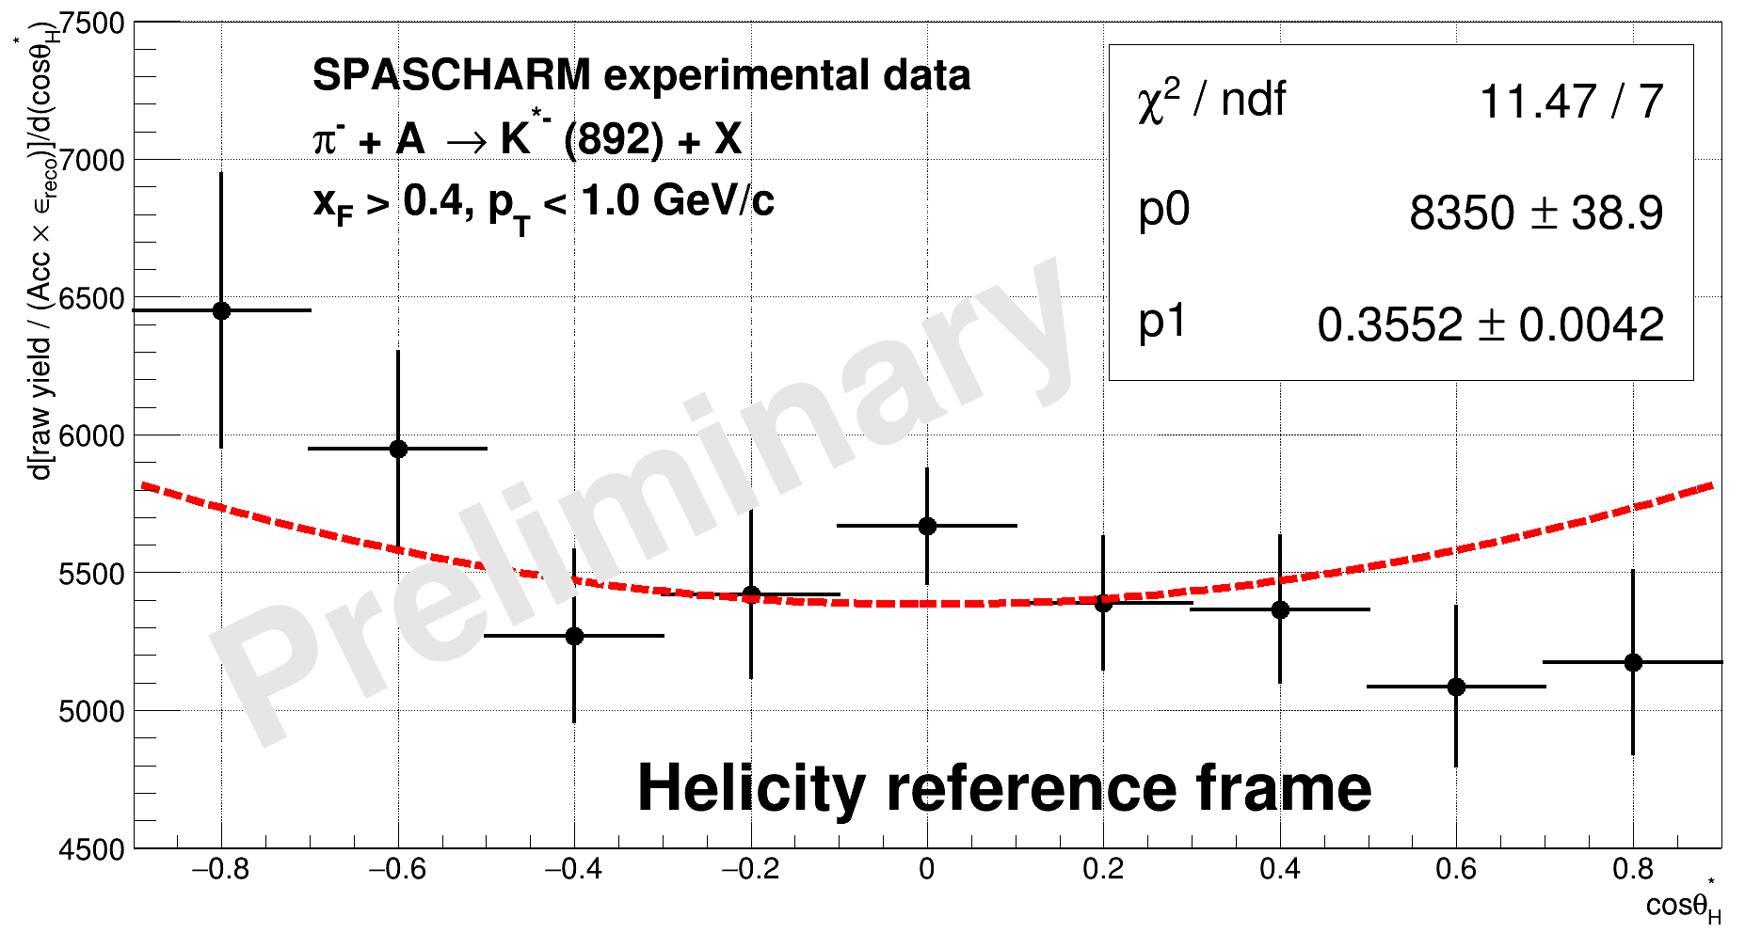
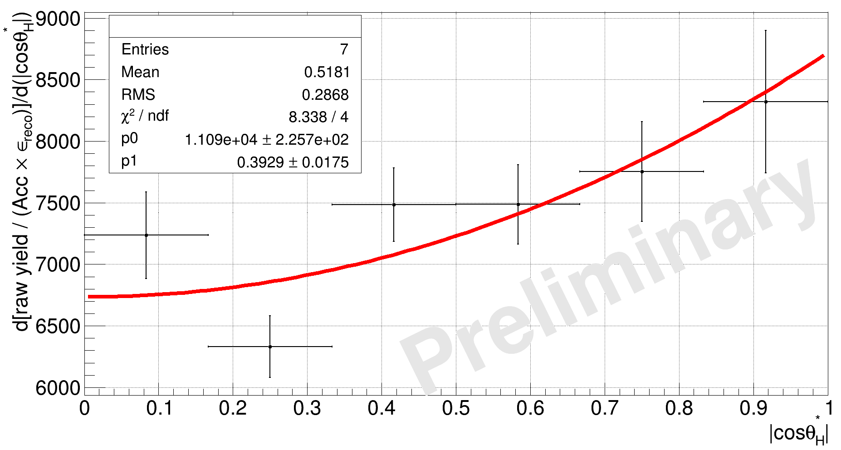
Спиновая выстроенность К*(892)
на пионном пучке 0.355 ± 0.004
(или 0.022 ± 0.004),
5.5-ϭ эффект
на каонном пучке 0.393 ± 0.018
(или 0.060 ± 0.018),
3-ϭ эффект
Ошибки только статистические
Доклад Н.К. Калугина на этой конференции
СПАСЧАРМ Протвино, 2-5 июня 2026 года 24

Slide 25
Планы по спиновой физике на ближайшие годы
На 14-ом канале с пучками от ВМ и кристалла в 2026-2030 годах планируется провести два цикла исследований:
На пучках π-, К-, анти-р с энергией 26.5 ГэВ и на пучке протонов с энергией 50 ГэВ при взаимодействиях на ядрах завершить исследование поляризации ⅄-(анти-⅄)- гиперонов и спиновой выстроенности векторных ρ_0(770)- и К*(892)-мезонов.
На пучках π-, К-, анти-р с энергией 26.5 ГэВ и на пучке протонов с энергией 50 ГэВ при взаимодействиях на поляризованной мишени исследование односпиновой асимметрии в инклюзивном образовании частиц и резонансов.
На 24-ом канале
В 2032-2040 годах и (возможно) далее планируется провести цикл исследований различных поляризационных физических наблюдаемых во многих реакциях с использованием поляризованных протонного и антипротонного пучков и различных мишеней, включая поляризованные мишени (Доклад В.В. Мочалова далее).
СПАСЧАРМ Протвино, 2-5 июня 2026 года 25

Slide 26
Модернизациия установки СПАСЧАРМ
В 2026-2030 годах планируется модернизация экспериментальной установки СПАСЧАРМ и введение в ее состав ряда детекторов :
Прецизионный волоконный пучковый годоскоп. Рабочая область ~ 8.3 см * 8.3 см. Поперечный размер «палочки» 0.86 мм (состоит из двух объединенных колонок волокон по 0.43 мм). Всего 196 каналов электроники (Две плоскости, Х и У по 98 каналов каждая).
Электромагнитный калориметр типа «Шашлык» на 2400 каналов и рабочей областью 3.3 м * 2.2 м. Ожидается энергетическое разрешение со стохастическим членом ~3%/˅Е (получено нами на прототипе и опубликовано в нашей работе: NIM A606(2009), p.p.432-438).
Большие дрейфовые камеры ПИЯФ-ИТЭФ (ныне НИЦ КИ – ККТЭФ).
Две двухплоскостные камеры уже в составе установки.
Еще две камеры на подходе.
Разработка и исследование на пучках прототипа многоканального черенковского детектора на аэрогели с разделением π/К до 10 ГэВ/с совместно с ИЯФ СО РАН (г.Новосибирск). Прототип ФАРИЧ исследован у нас на канале в весеннем сеансе 2026 года.
Мюонный детектор (планируется создание в ИФВЭ с основным участием группы Р.М. Фахрутдинова)
04.06.2026
СПАСЧАРМ Протвино, 2-5 июня 2026 года 26

Slide 27
Заключение
Получены первые спиновые результаты на установке СПАСЧАРМ при 26.5 ГэВ
π⁻ р↑→ π⁻/π⁺ X С учетом систематических ошибок односпиновые асимметрии в обеих реакциях, усредненные по области поперечного импульса от 0.2 до 1.5 ГэВ/c, имеют один знак, равны между собой, составляют порядка 20% и на 3𝜎 отличаются от нуля. (Это был сеанс 2018 года на поляризованной мишени). Продолжим исследования в этих реакциях уже на новой поляризованной мишени.
В сеансах 2021 и 2022 годов на ядрах:
π⁻ (К-) A → Λ X Данные на π− -пучке указывают на незначительную среднюю (<P_{N}> = (4.1±1.4)%) поперечную поляризацию гиперонов, за исключением области p_{T} > 1 ГэВ/c, где поляризация равна (23 ± 9)%. Поляризация Λ-гиперонов на K−-пучке, имеющем валентные s-кварки в своем составе, в отличие от данных на π−-пучке, имеет значительную среднюю (<P_{N}> = (18 ± 3)%) положительную величину и растет с увеличением x_{F} и p_{T} . В области p_{T} > 1 ГэВ/c P_{N} достигает (66 ± 18)%).
π⁻A→Λ̃↑ X Данные на π⁻ пучке указывают на возможную отрицательную поперечную поляризацию Λ̃-гиперонов в области фрагментации пучка, тогда как для Λ-гиперонов наблюдается положительная поляризация в области x_{F}>0.2. Cреднее значение поляризации Λ̃ -гиперонов на π⁻ пучке в области поперечных импульсов 0.3-1.2 ГэВ/c составило (-7.7+4.2)%. Впервые получены данные в области больших значений x_{F} 0.3≤ x_{F} ≤0.5.
04.06.2026
СПАСЧАРМ Протвино, 2-5 июня 2026 года 27

Slide 28
Заключение-2
Получены первые указания на ненулевую спиновую выстроенность:
Спиновая выстроенность К*(892) на пионном пучке 0.355 ± 0.004 (или 0.022 ± 0.004) 5.5-ϭ эффект (ошибки только статистические).
Спиновая выстроенность К*(892) на каонном пучке 0.393 ± 0.018 (или 0.060 ± 0.018) 3-ϭ эффект (ошибки только статистические).
Анализ набранных данных на ядрах в 2023-2025 годах в этих
реакциях продолжится.
Статистики в эти годы набрано в несколько раз больше, чем в
сеансах 2021 и 2022 годов.
Новые экспериментальные результаты в трудной для теоретиков области непертурбативной КХД стимулируют теоретическое осмысление, важны для развития теоретических подходов, поиска новых моделей и возможного создания теории (модели) для описания всех наблюдаемых поляризационных эффектов.
04.06.2026
СПАСЧАРМ Протвино, 2-5 июня 2026 года 28

